Slide 1
Патриотизм – замечательное качество личности, не имеющее срока давности. Человек в силу сложившихся обстоятельств может десятки лет благополучно жить в другой стране, но сердце его навсегда отдано Родине. За неё он болеет и переживает. Ей он душой безоговорочно предан.

Slide 2
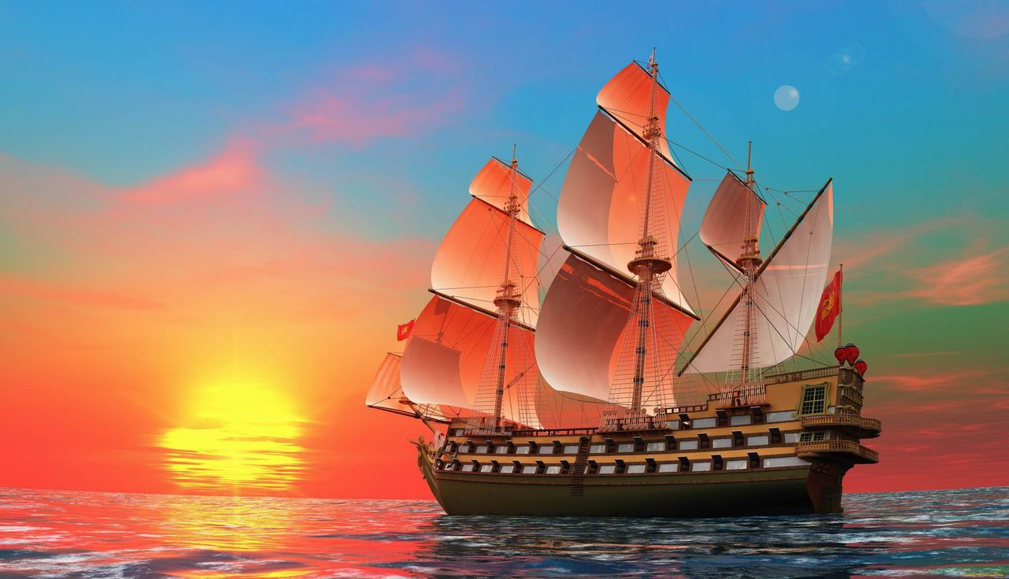
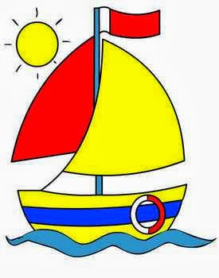
Мастер - класс мозаика из губки «Корабль»
Муниципальное казённое дошкольное образовательное учреждение
детский сад «Рыбка»
Салиндер Жанна Анатольевна
воспитатель
1 квалификационной категории
2017 год

Slide 3
Назначение мастер-класса: изготовление поделки, подарок для папы ко Дню Защитника Отечества Цель: изготовление мозаики – картины подарок папе, из моющей губки. Задачи: 1) Познакомить с новым видом материала, уметь с ним работать. 2) Прививать любовь к родному краю, отечеству. 3) Развивать творческие способности.

Slide 4
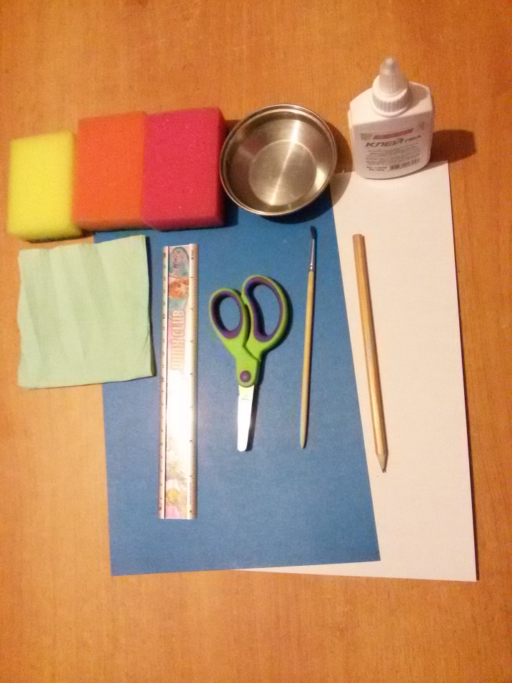
Материал
Сегодня для работы нам пригодится следующие материалы:
- цветной картон синий, белый; - губки розового, желтого и оранжевого цвета; - клей ПВА; - линейка; - простой карандаш; - готовый шаблон кораблика; парус и флажок из картона; - акварельная кисть;
- влажные салфетки;
- блюдца для клея;
- ножницы.

Slide 5
Техника безопасности при работе с ножницами 1. Храните ножницы в указанном месте в определённом положении. 2. При работе внимательно следите за направлением резания. 3. Не работайте с тупыми ножницами и с ослабленным шарнирным креплением. 4. Не держите ножницы лезвием вверх. 5. Не оставляйте ножницы с открытыми лезвиями. 6. Не режьте ножницами на ходу. 7. Не подходите к товарищу во время работы. 8. Передавайте закрытые ножницы кольцами вперёд. 9. Во время работы удерживайте материал левой рукой так, чтобы пальцы были в стороне от лезвия. Техника безопасности при работе с клеем 1. С клеем обращайтесь осторожно. Клей ядовит! 2. Наноси клей на поверхность изделия только кистью. 3. Нельзя, чтобы клей попадал на пальцы рук, лицо, особенно глаза. 4. При попадании клея в глаза надо немедленно промыть их в большом количестве воды. 5. По окончании работы обязательно вымыть руки и кисть. 6. При работе с клеем пользуйтесь салфеткой.

Slide 6
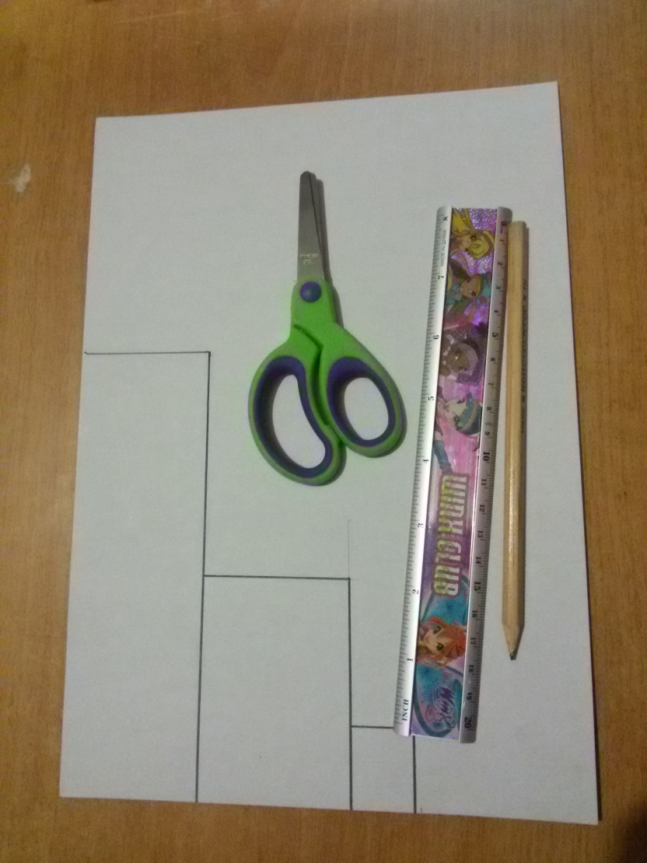
ВОЗЬМЕМ БЕЛЫЙ КАРТОН И С ПОМОЩЬЮ ПРОСТОГО КАРАНДАША И ЛИНЕЙКИ НАРИСУЕМ ПРЯМОУГОЛЬНИКИ СО СТОРОНАМИ 6 СМ НА 18 СМ, 6 СМ НА 8, 2 СМ НА 2СМ

Slide 7
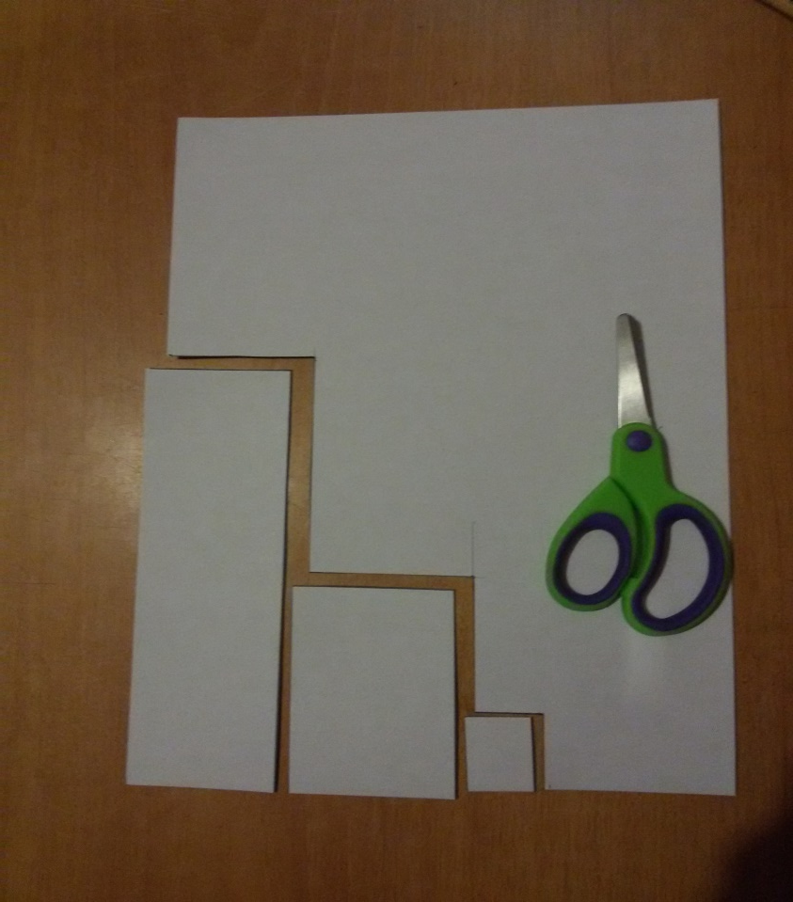
Вырезаем ножницами прямоугольники

Slide 8
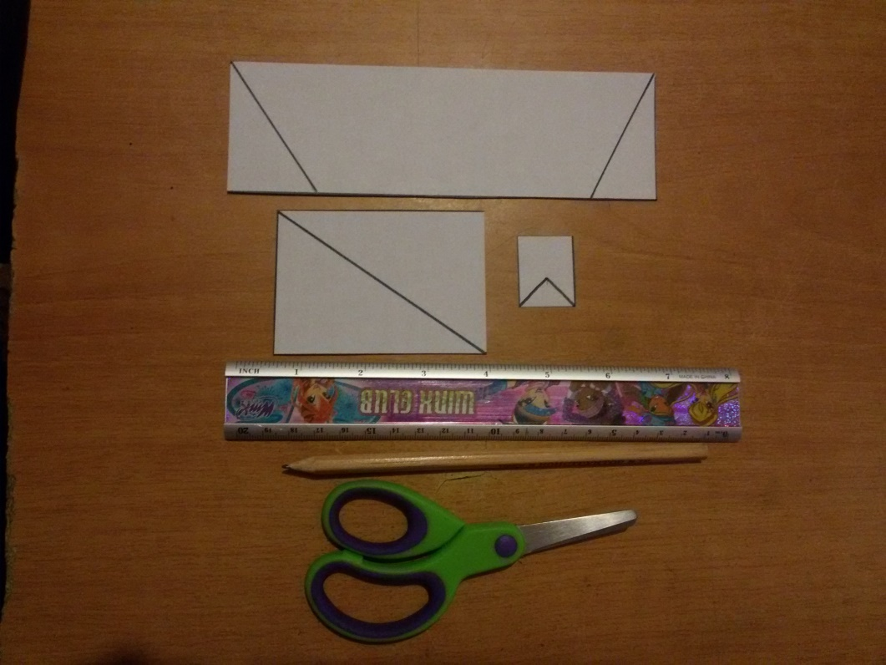
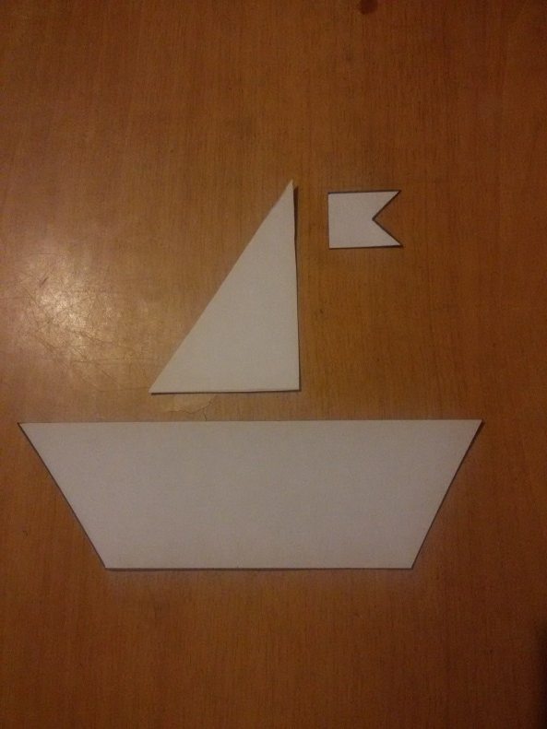
Затем у прямоугольника срезаем концы снизу, с двух сторон. Дальше по шаблону вырезаем парус в виде треугольника и флажок.

Slide 9
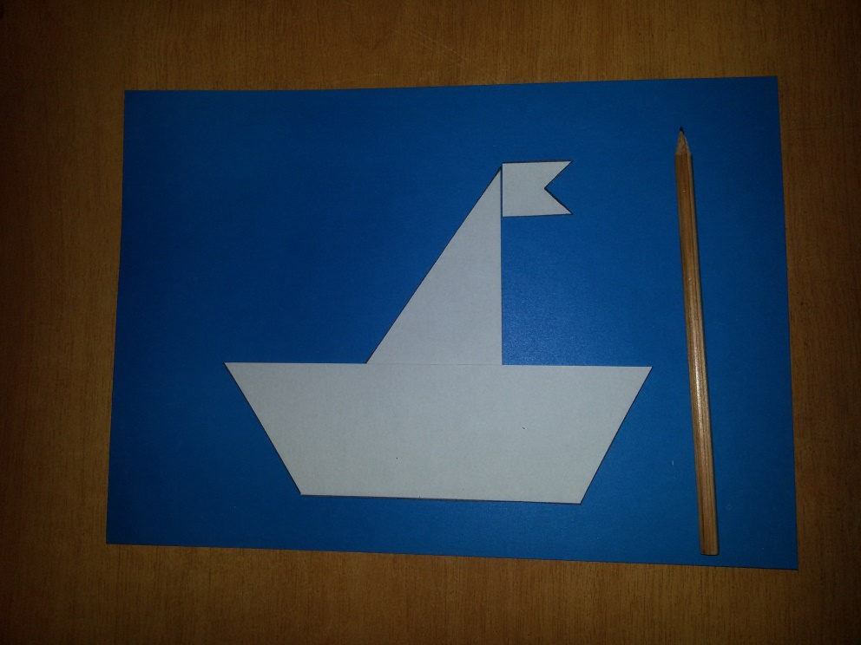
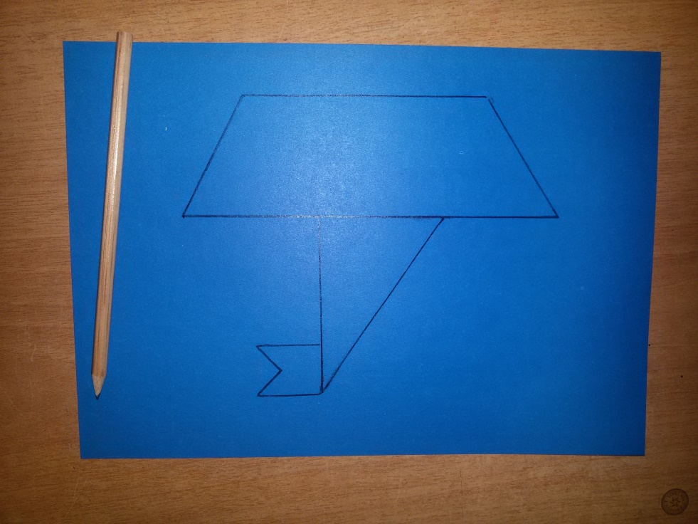
Прикладываем шаблон на синий картон и обводим по контору

Slide 10
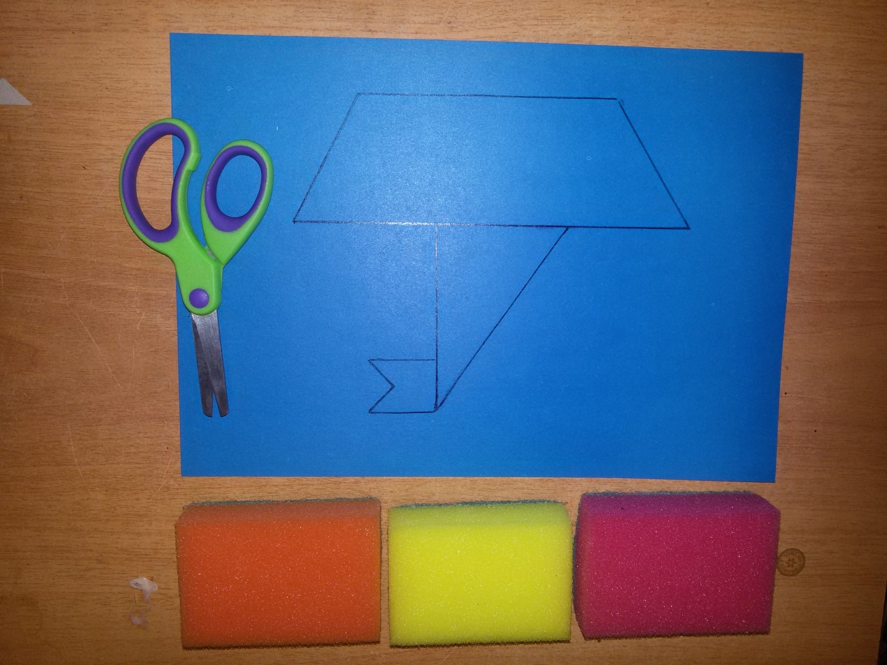
Приготовили три губки розовый, желтый, оранжевый. Как вы думаете какой цвет возьмем для корпуса корабля, а какой для паруса и флага.

Slide 11
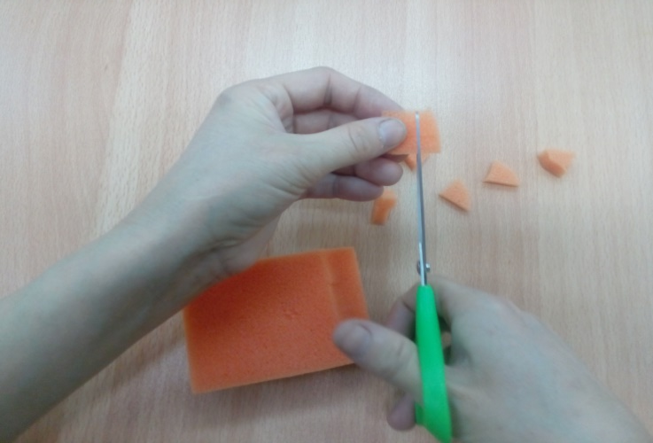
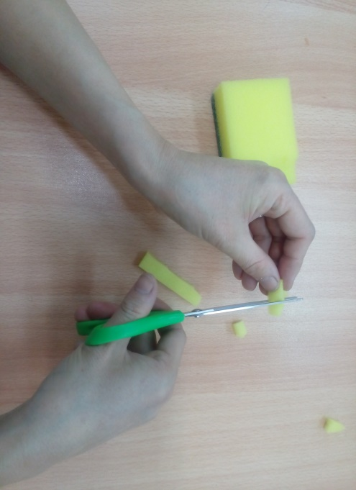
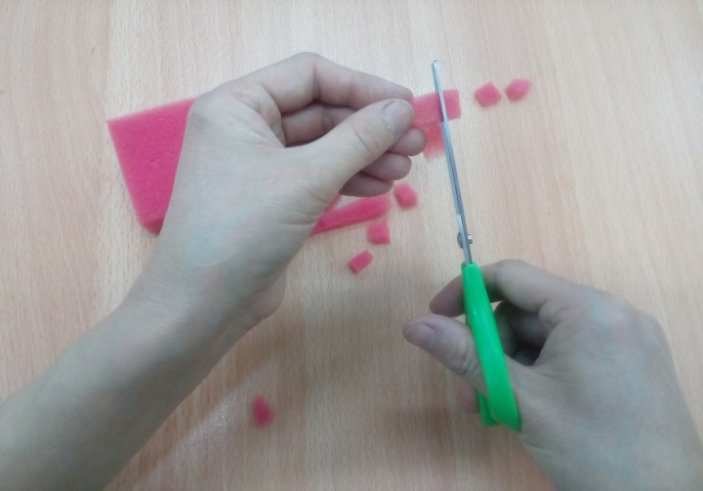
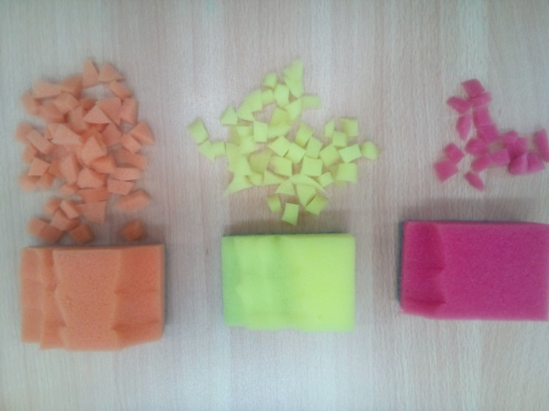
Мелко нарезаем губки ножницами: для контура корабля – оранжевый цвет, паруса – желтый цвет , флаг-красный цвет.

Slide 12
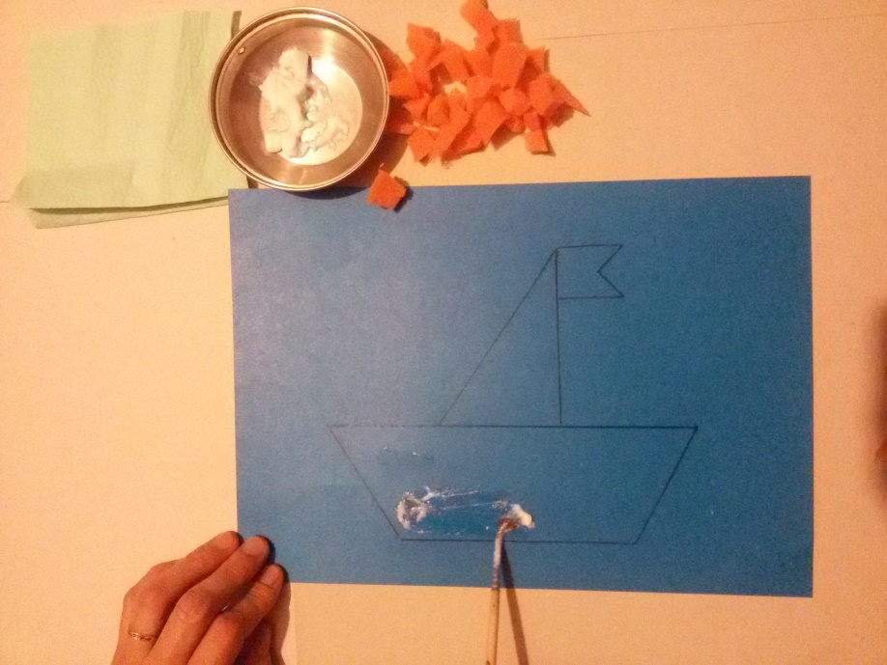
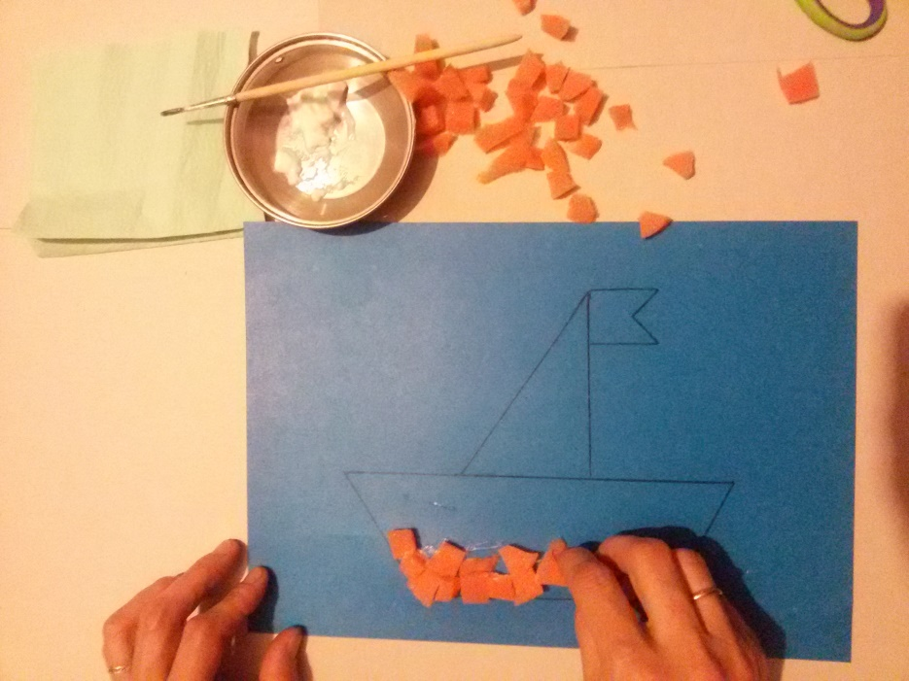
Сначала нанесём клей на контур корабля и уложим нарезанные кусочки губки на клеевую основу.

Slide 13
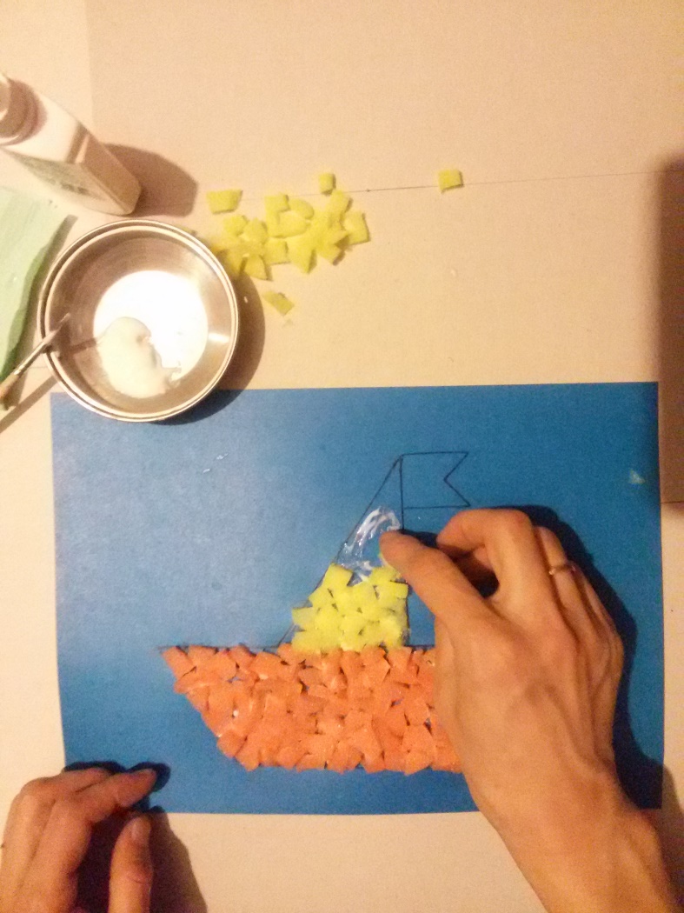
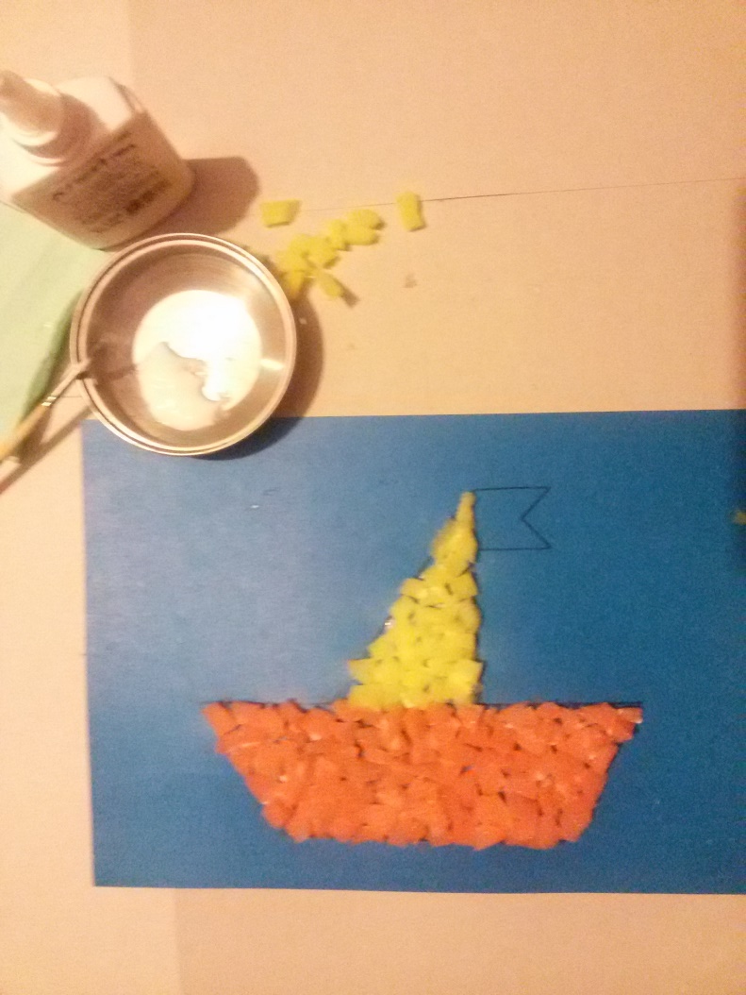
Теперь нанесём клей на контур паруса корабля и уложим нарезанные кусочки желтой губки.

Slide 14
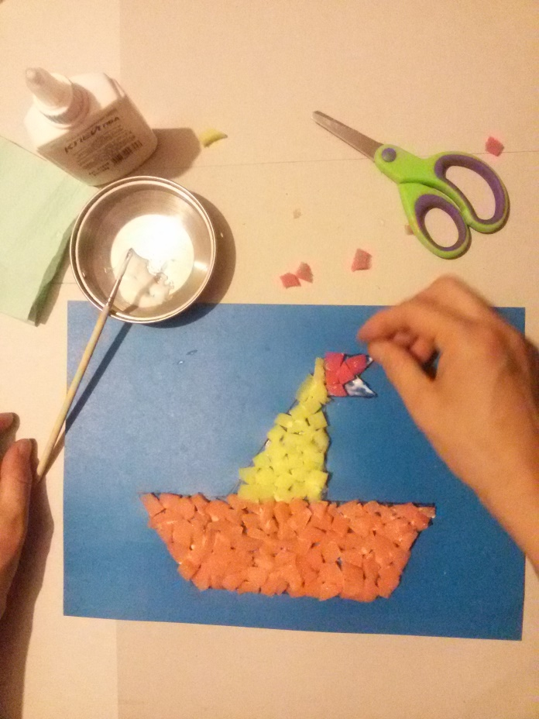
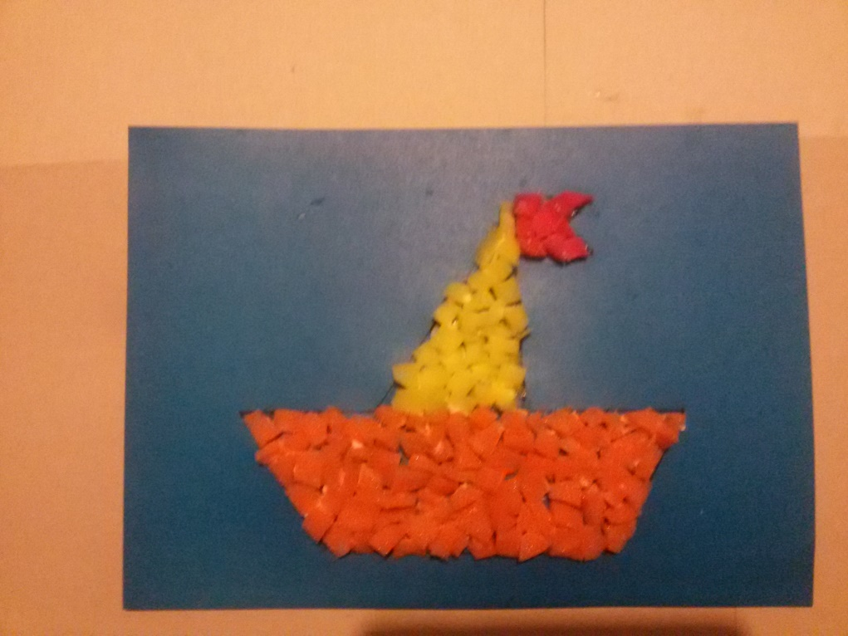
Точно также нанесём клей на контур флага и уложим кусочки красной губки

Slide 15
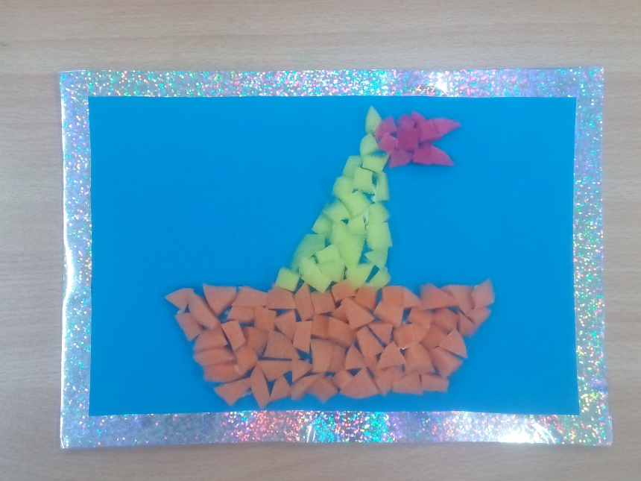
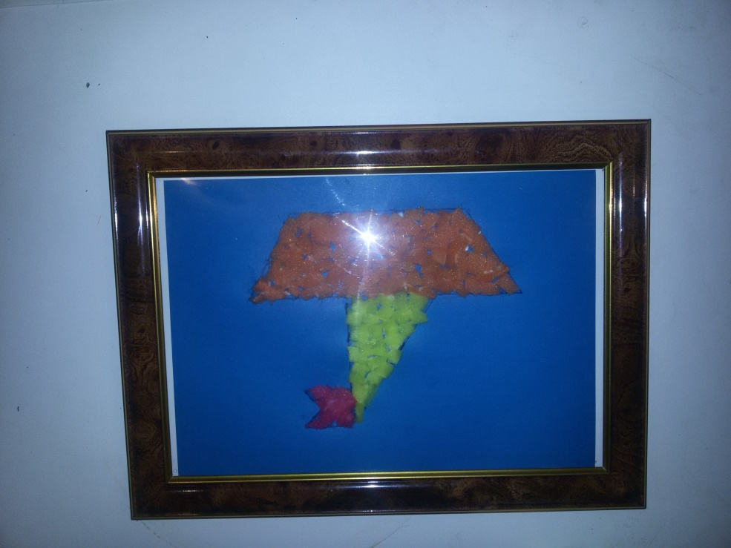
А теперь проявите свое творчество: оформляем работу в рамочку, для этого у вас на столах заготовки для рамочки. По желанию можете дома вставить в готовую рамочку.

